Slide 1

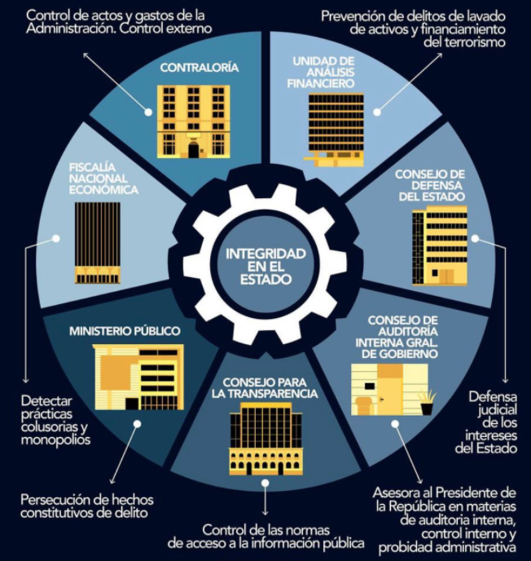
SISTEMA DE TRANSPARENCIA Y PREVENCIÓN DE CORRUPCIÓN

Slide 2

TIPOS SANCIONATORIOS ESTABLECIDOS EN LA LEY DE TRANSPARENCIA (Título VI)
Art. 45. Denegación Infundada
Art. 46, inciso 1. No entrega oportuna de la información
  La autoridad o jefatura o jefe superior del órgano o servicio de la Administración del Estado, requerido, que hubiere denegado infundadamente el acceso a la información, contraviniendo, así, lo dispuesto en el artículo 16, será sancionado con multa de 20% a 50% de su remuneración.
  La no entrega oportuna de la información en la forma decretada, una vez que ha sido ordenada por resolución a firme, será sancionada con multa de 20% a 50% de la remuneración correspondiente.
Art.46, inciso 2. Persistencia en la no entrega de la información.
Art. 47. Incumplimiento transparencia activa
  Si la autoridad o jefatura o jefe superior del órgano o servicio de la Administración del Estado, requerido, persistiere en su actitud, se le aplicará el duplo de la sanción indicada y la suspensión en el cargo por un lapso de cinco días.
  El incumplimiento injustificado de las normas sobre transparencia activa se sancionará con multa de 20% a 50% de las remuneraciones del infractor.

Slide 3

ESTADÍSTICA MÁS RELEVANTE
Jornada para Adultos Mayores
09 de julio de 2018

Slide 4
PRINCIPALES ESTADÍSTICAS (investigaciones sumarias 2010 a abril 2025)

Slide 5
RANKING CANTIDAD DE PROCESOS SANCIONATORIOS POR INSTITUCIONES (2010-2025)

Slide 6
NÚMERO DE PROCESOS SANCIONATORIOS CON SANCIÓN NOTIFICADOS POR AÑO (mayo 2021- abril 2025)
Aún no se notifican todos los acuerdos de sanción adoptados por el Consejo Directivo; ni se han presentado a decisión del Consejo Directivo todas las vistas fiscales de las investigaciones sumarias iniciadas el año 2024. Las investigaciones del año 2025 aún no se comienzan a presentar a decisión del Consejo Directivo.

Slide 7
CANTIDAD DE PROCESOS SANCIONATORIOS CON SANCIÓN POR INSTITUCIÓN (igual o superior a 3; a abril 2025)

Slide 8
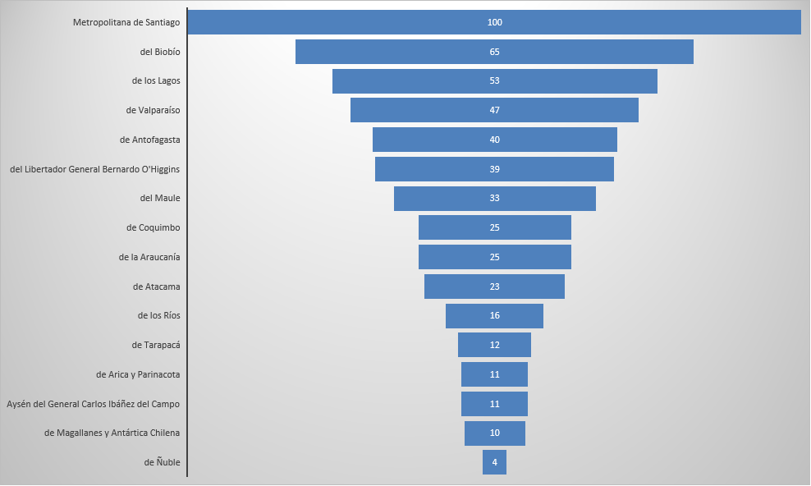
CANTIDAD DE SANCIONES HISTÓRICO POR REGIONES (2010 a abril 2025)

Slide 9
PRINCIPALES ESTADÍSTICAS

